Slide 1
Муниципальное общеобразовательное учреждение
Средняя общеобразовательная школа №13
им. Р.А. Наумова
Самопрезентация
4»в» класс

Slide 2
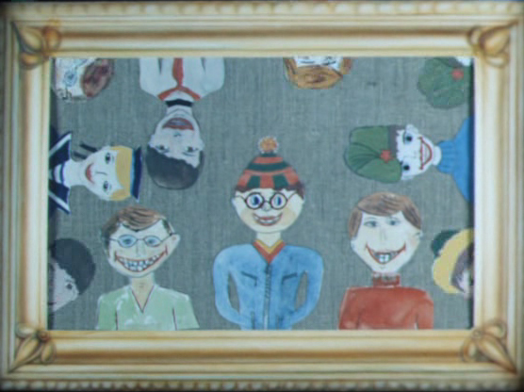

Slide 9
В

Slide 12
Бонокина Татьяна Николаевна учитель начальных классов, 1 квалификационной категории. Классный руководитель 4 «в» класса. В МОУСОШ №13 им. Р.А.Наумова работает с 1 сентября 2010 года. Общий педагогический стаж 21год.

Slide 19
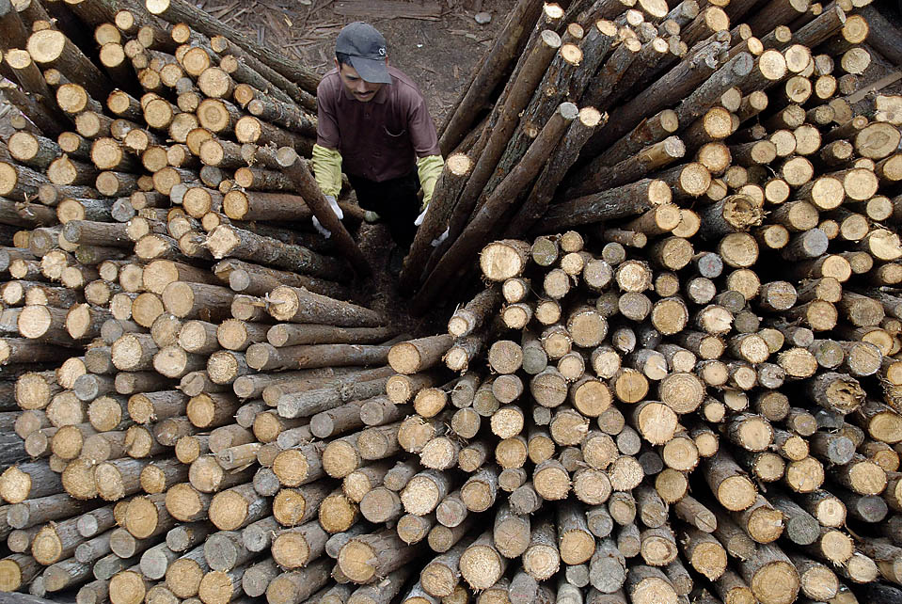
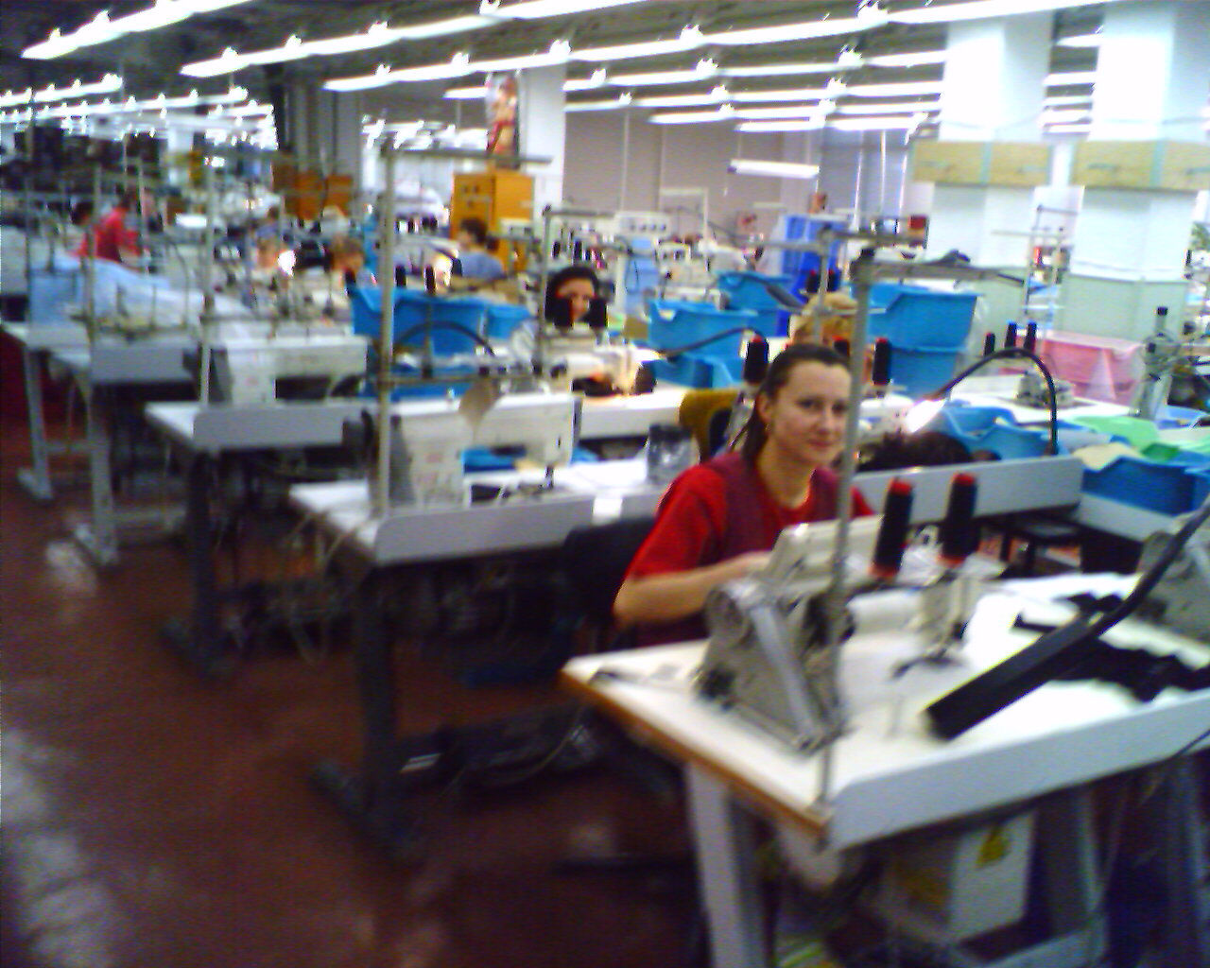
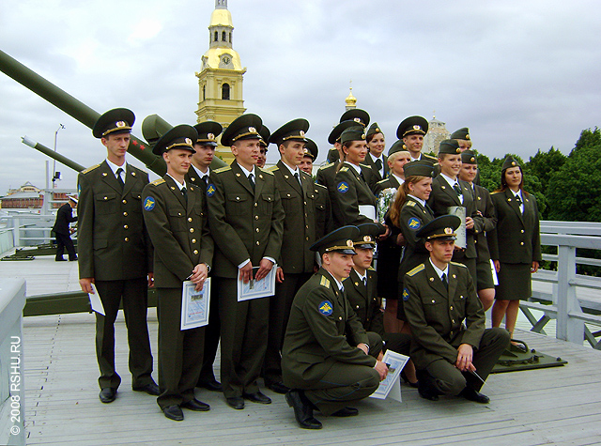
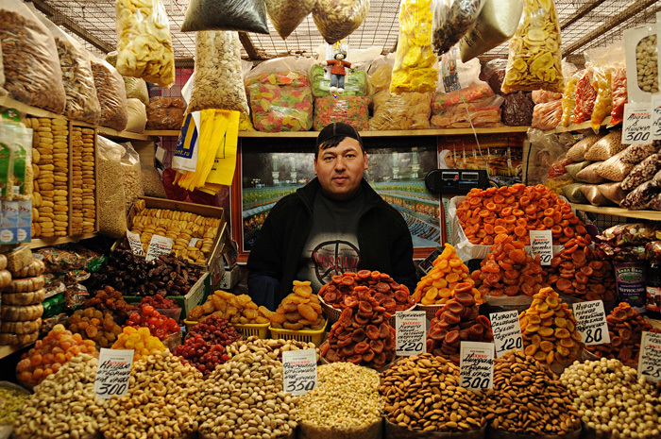

Slide 22
Выступление на научной конференции

Slide 24
Общественно-полезный труд

Slide 25
Посещение выставок

Slide 26
Дополните-льное образова-ние: Музыкальная школа (Смирнова Кснения)

Slide 27
Занятия спортом, хоккей (Чумаков Бислан)

Slide 28
Шахматы, художественная школа(Ярыгин Рафаил)

Slide 29
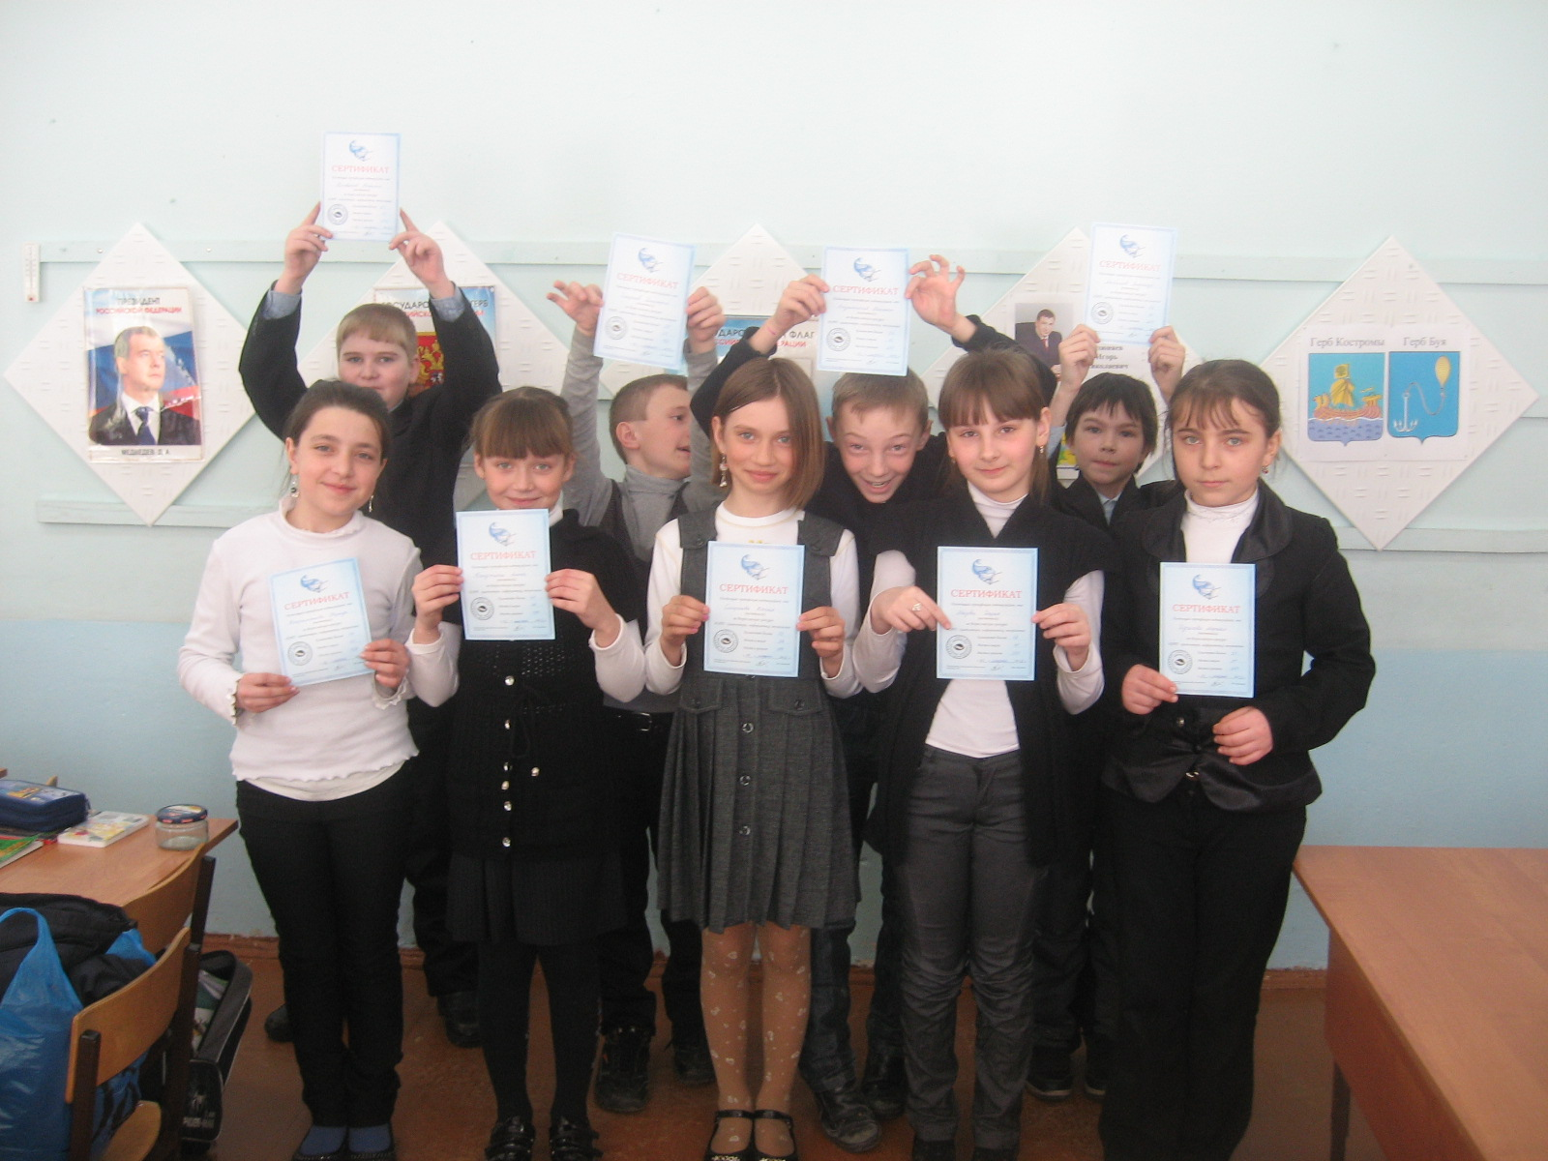
Участие в международных конкурсах

Slide 30
Общешкольные спортивные мероприятия
Семья Кахрамановых -
2 место

Slide 33
Минуты славы за свою семью
Награждение
семьи
Ярыгиных

Slide 34
Коллективный выход в ДКЖ на цирковое представление

Slide 35
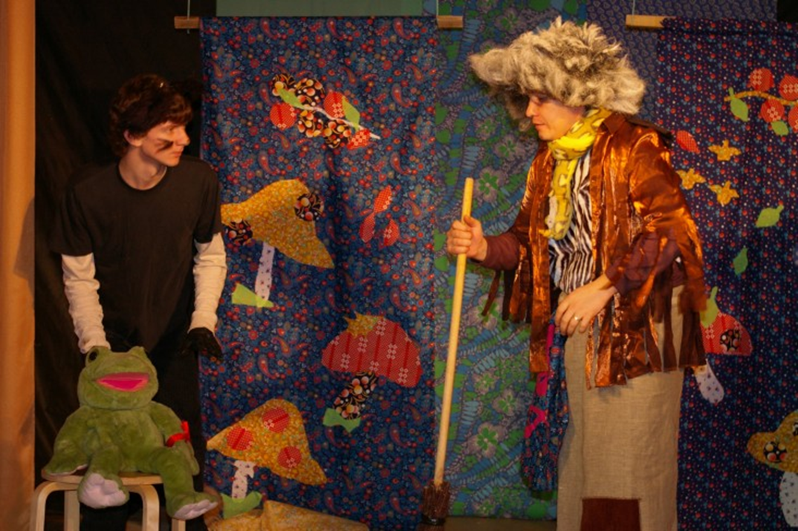
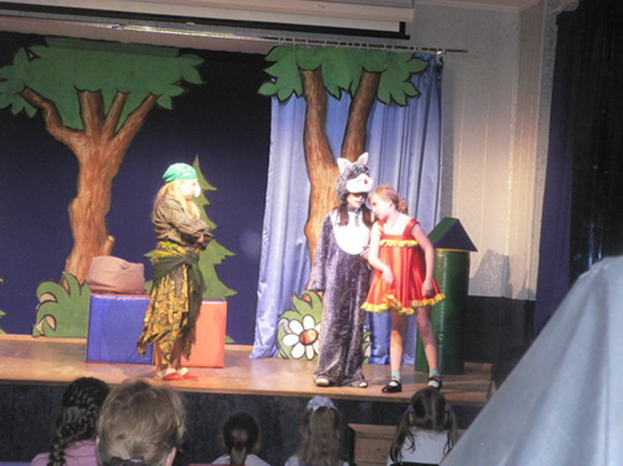
Просмотр спектакля «Как Настенька чуть кикиморой не стала»

Slide 36
Школьные переменки

Slide 37
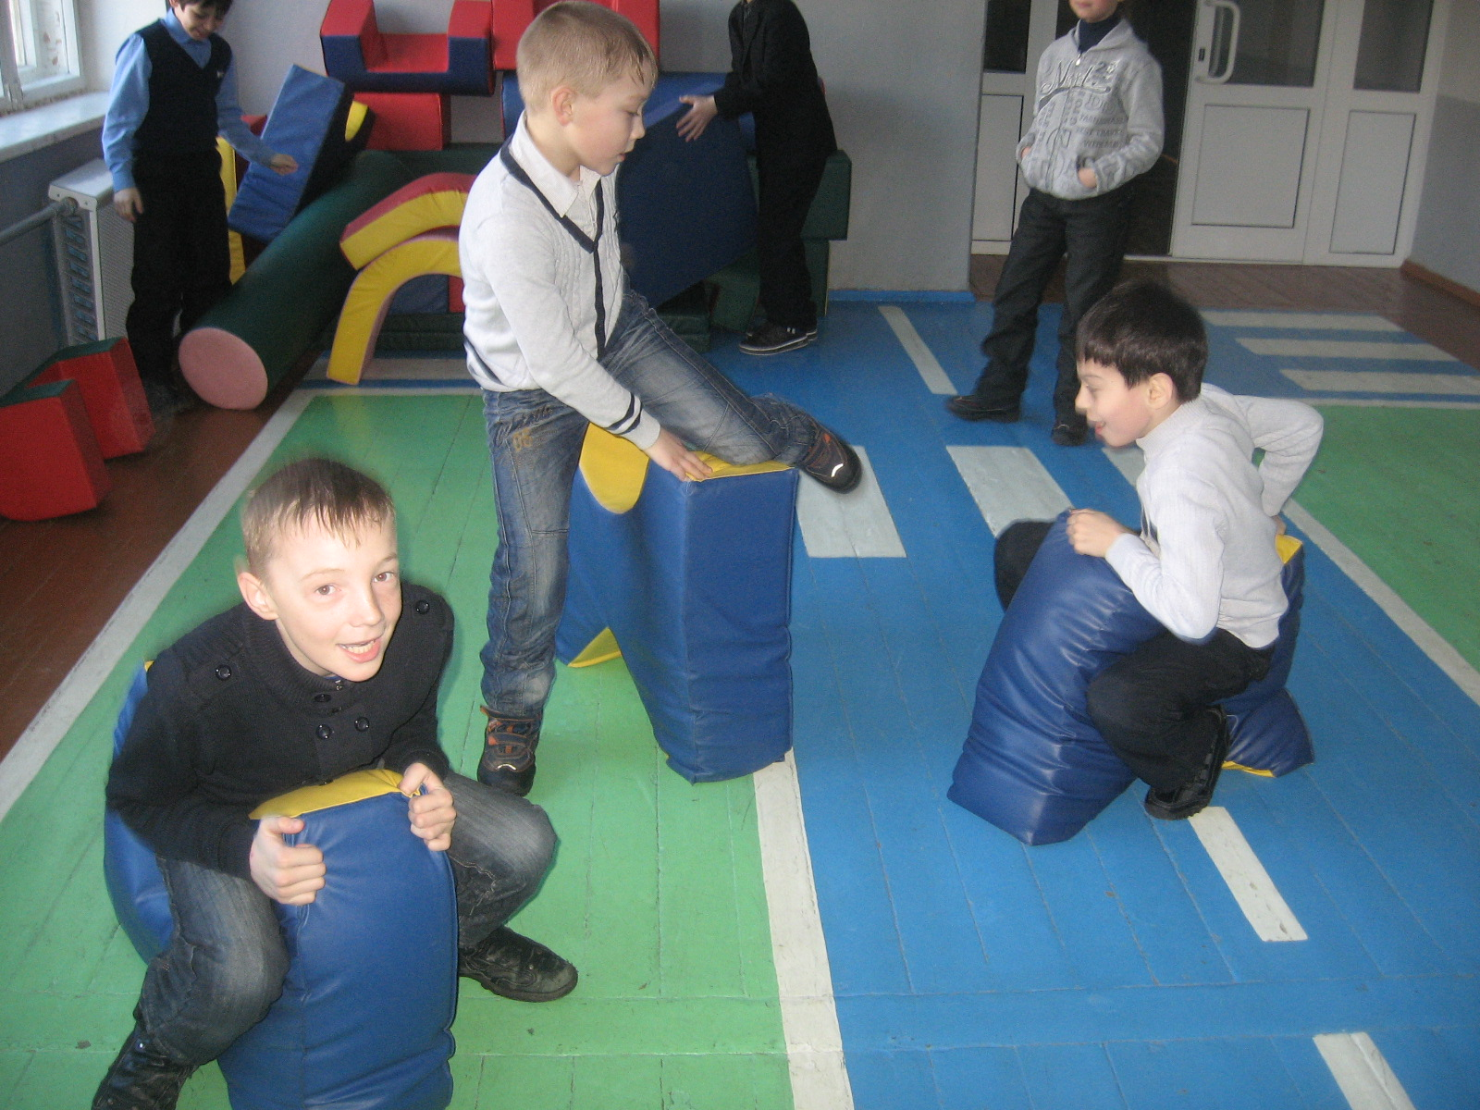

Slide 38
Черепашки- ниндзя

Slide 39
Из-за шкафа кто-то вылез,
оказалось Брюс Уиллис

Slide 40
Покручу-ка локон светлый,
Буду я как Иден Кэпвелл.

Slide 41
Шаг- остановка, ещё остановка
В класс Терминатор прошествовал ловко.

Slide 43
Кто в коридоре промчался, как рокер?
То на заданье отправился Уокер.

Slide 44
Чем не стажёры в «Полиции нравов»!

Slide 51
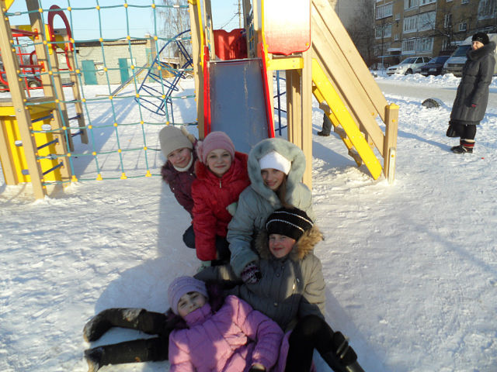

Slide 53
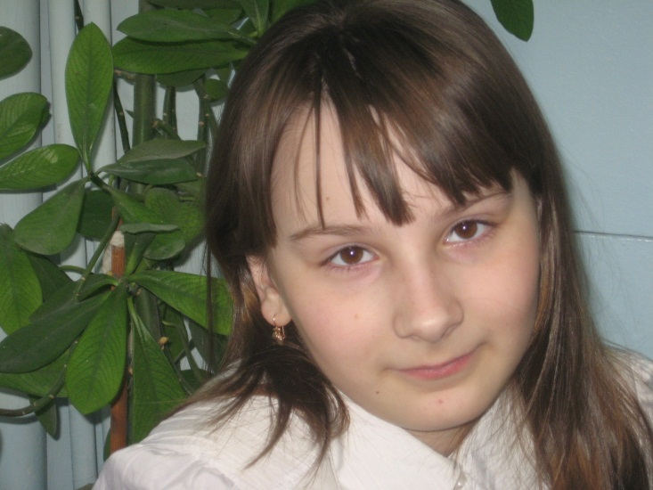
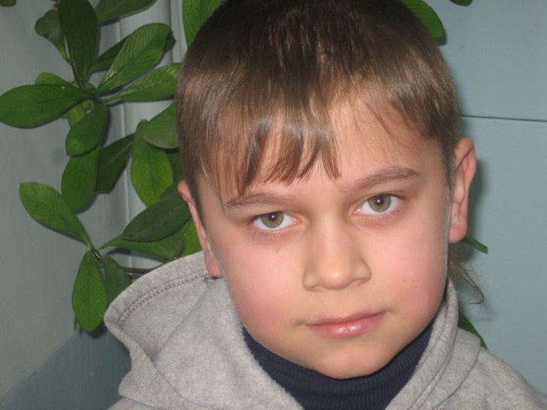
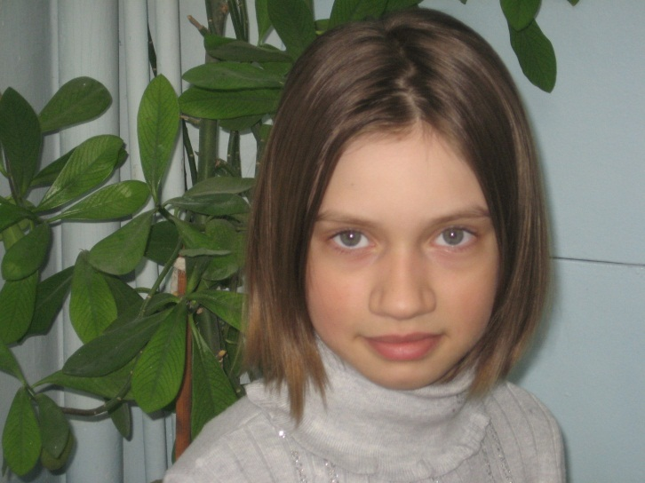
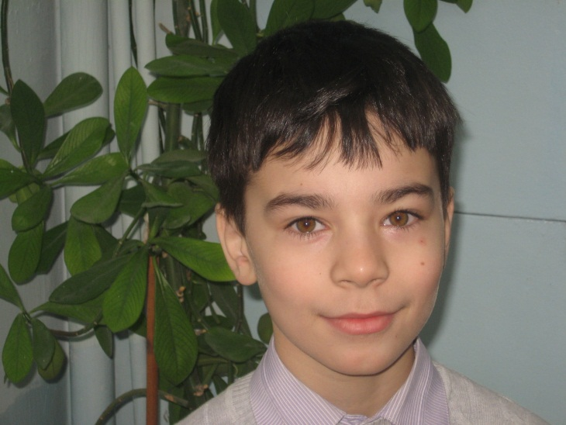
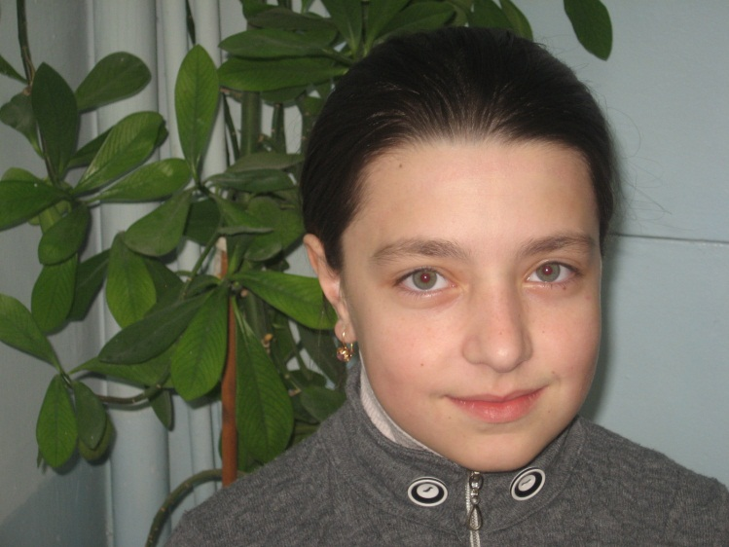
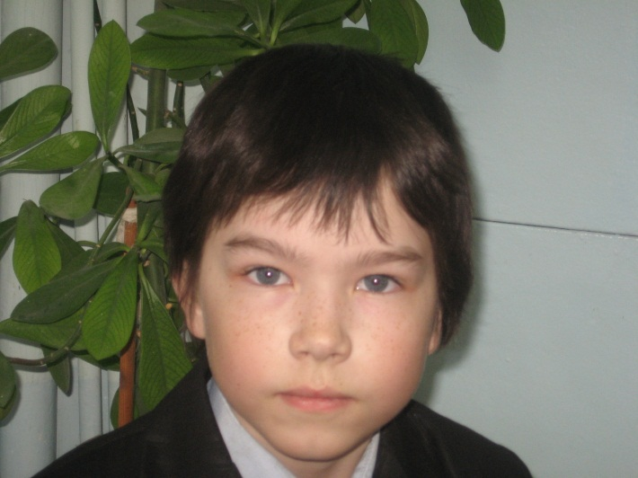
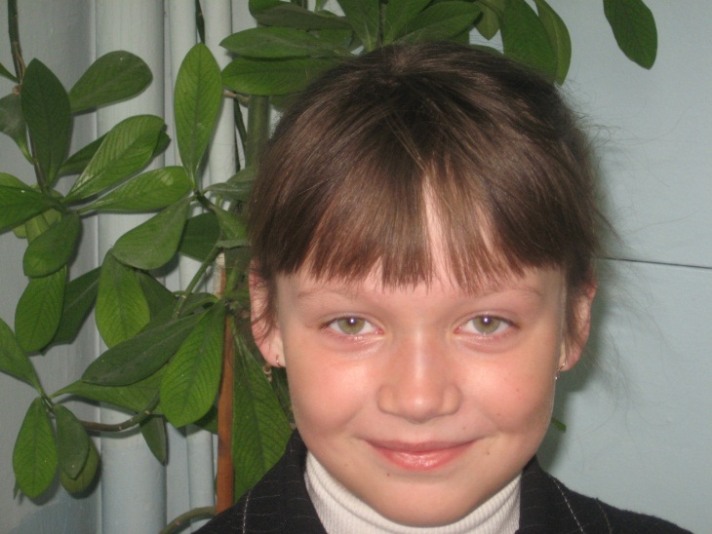
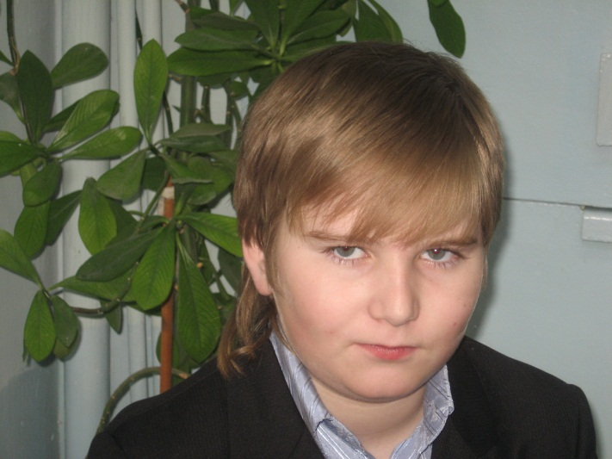
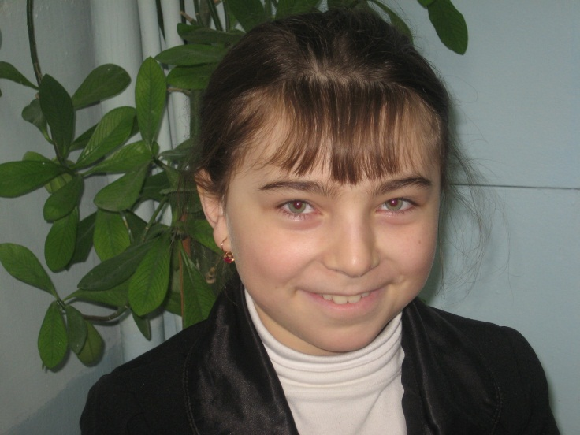

Slide 54
Спасибо за внимание

